Slide 1
Звук и буква Г.
Подготовила: Осипова А.М.

Slide 2
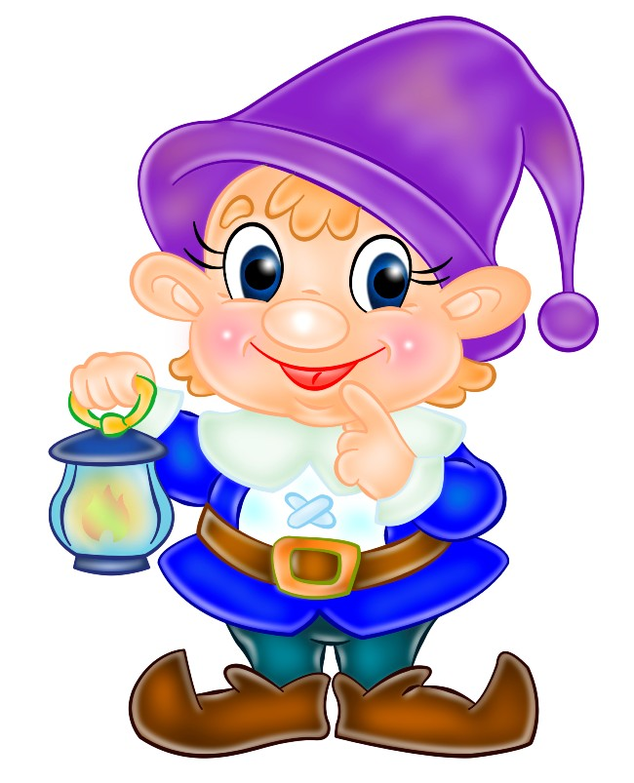
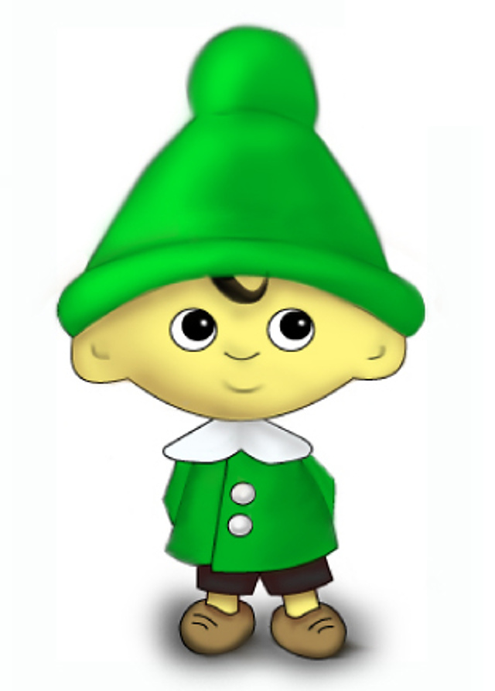
Гена
Гриша

Slide 3



А
О
у
ы
И
Е
Ю

Slide 4
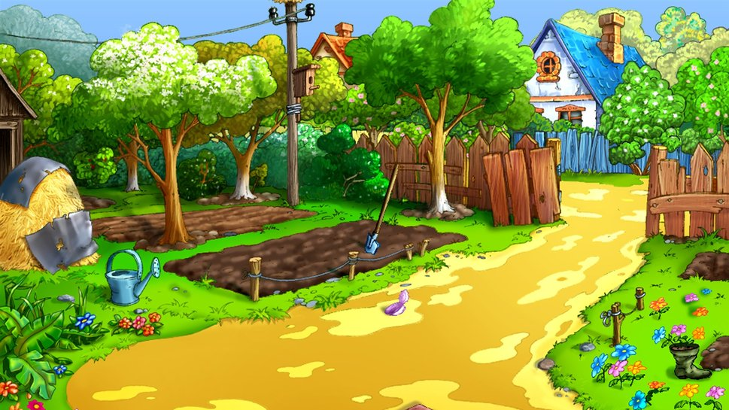
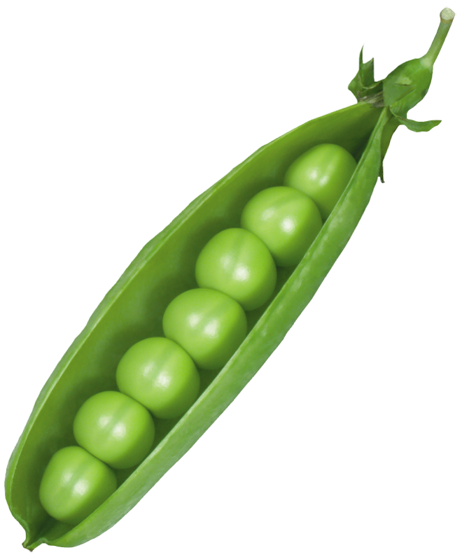
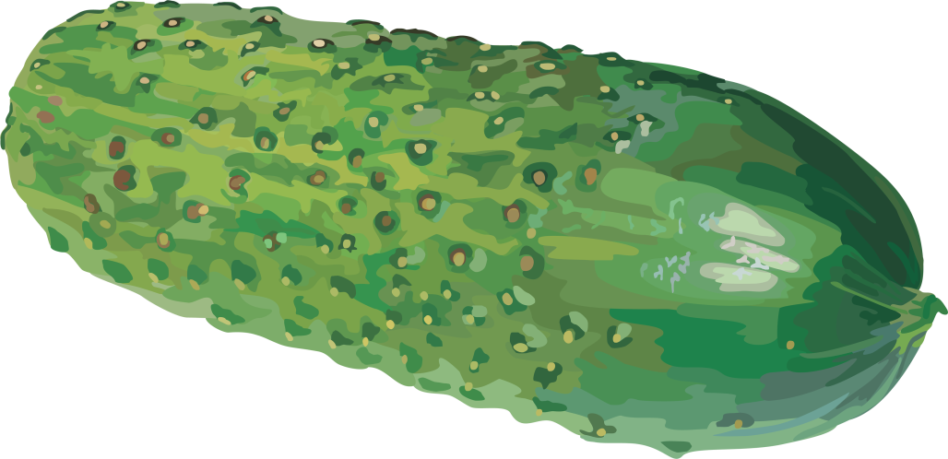

Slide 5
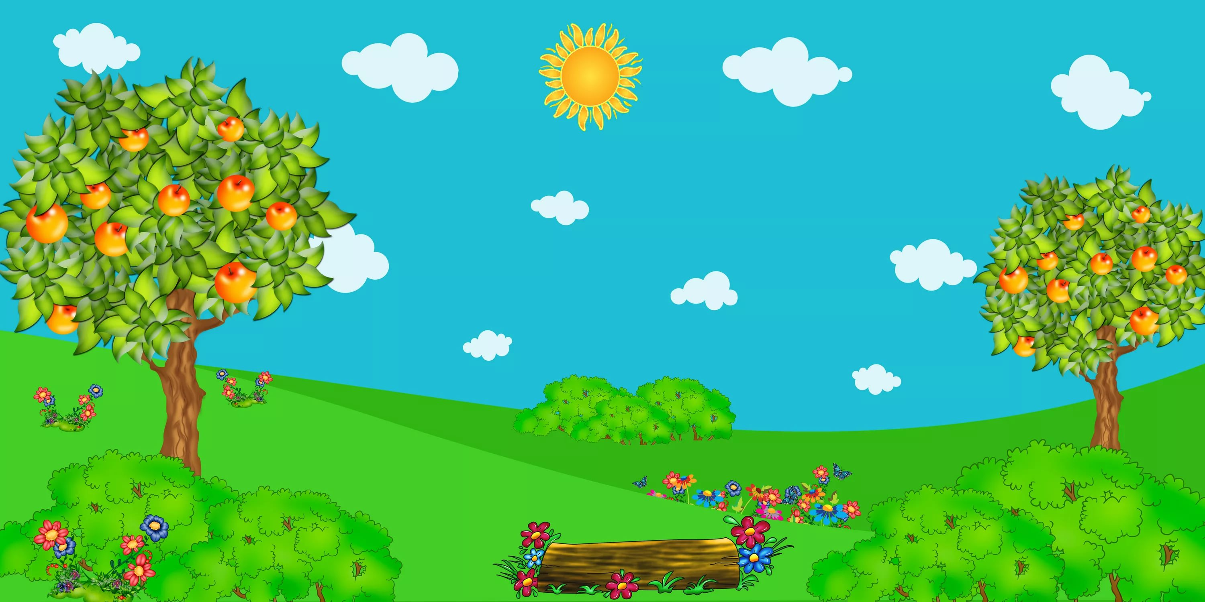
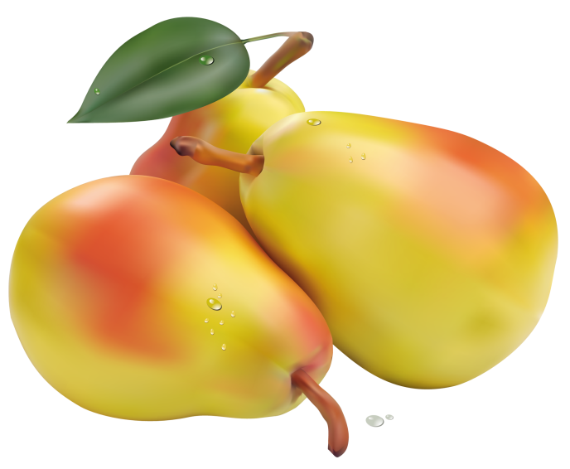
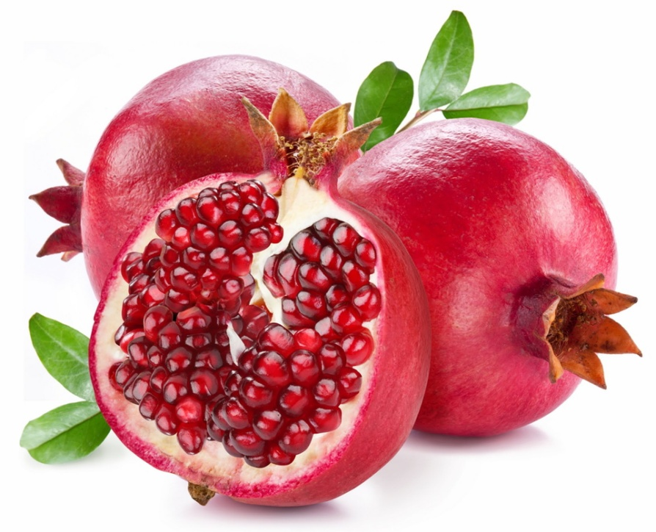
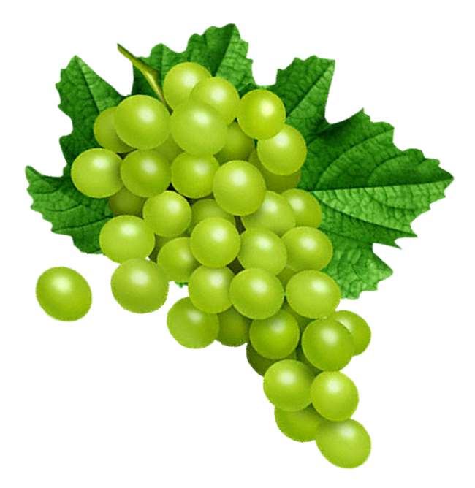

Slide 6
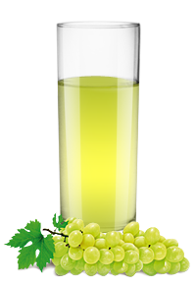
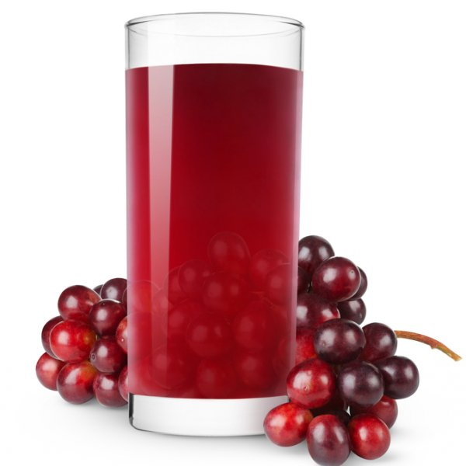
Угадайте, какой сок любят гномы?

Slide 7
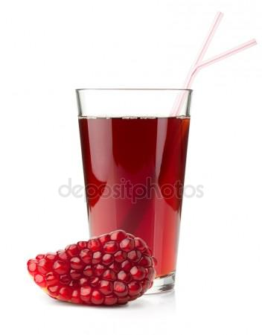
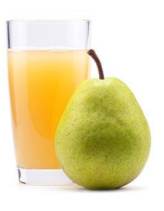

Slide 8
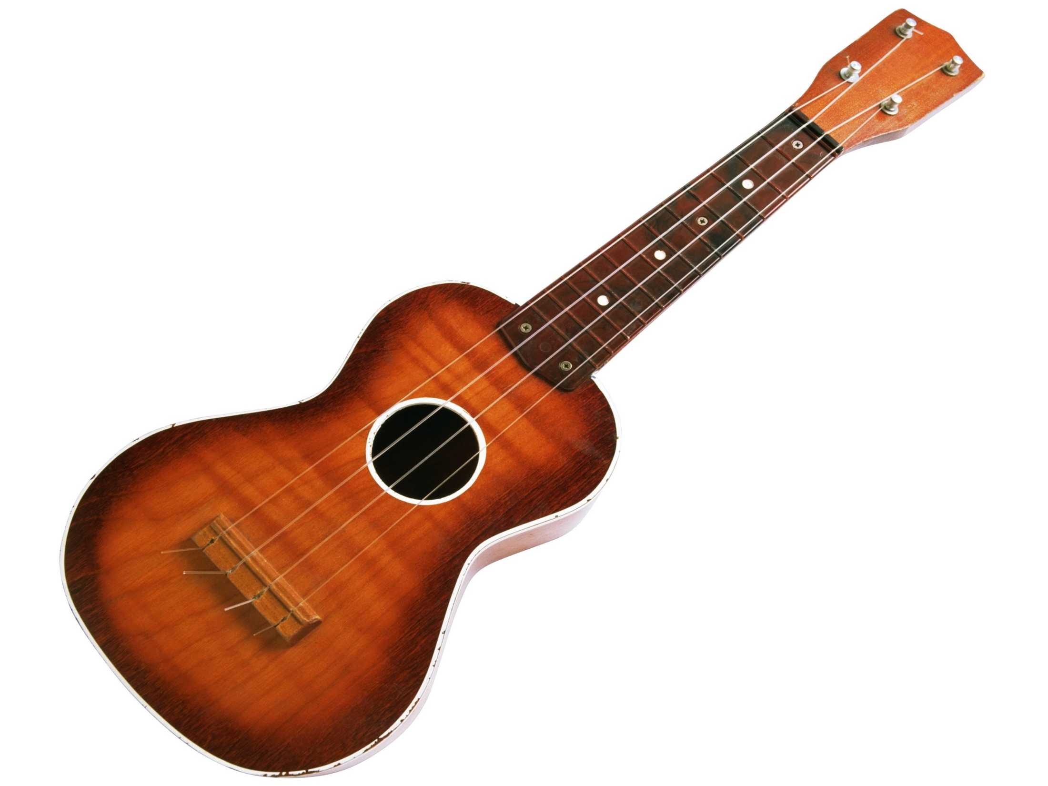
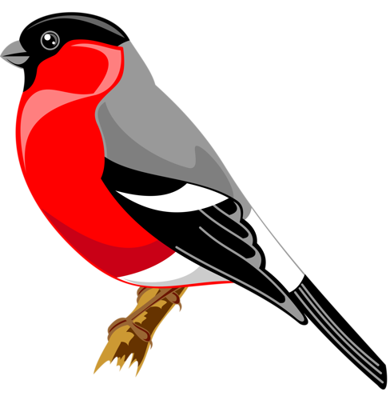

Slide 9
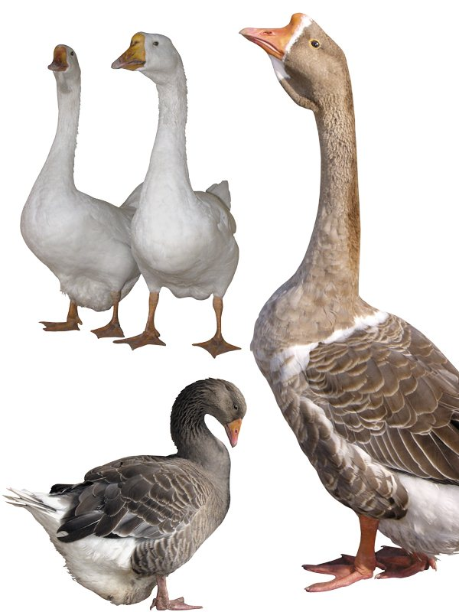

Slide 10
Гена
Гриша

Slide 11
Послушайте стихотворение-шутку Гены:
«Тает снег, течет ручей.
На ветвях полно врачей».
В каком слове сделана ошибка?
Какой звук надо заменить, чтобы это слово
звучало правильно?

Slide 12
Физкультминутка.
Грач качался в гамаке (наклоны в сторону).
Гуси – в волнах на реке (наклоны вперед-назад).
Мимо голуби летели (покачивание руками)
И на веточку присели (приседание).
Веточка качается (покачивание руками)
Неплохо получается.

Slide 13
Чтение слогов, слов и предложений:
га, го, гу, ги. Гога, гуси, гамак.
У Гоги гуси.
У Гоги гамак.

